Slide 1
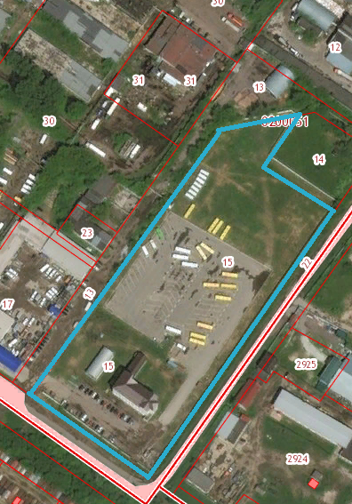
Экономическая целесообразность использования ОАО «Тверьавтотранс» земельного участка по адресу: г. Тверь, ул. Коминтерна, д. 99б
РАСХОДЫ
Арендная плата за пользование участком
2 044 512,00
Охрана
1 055 000,00
Вывоз мусора
8 340,00
Телефония, интернет
28 800,00
Амортизация имущества
1 535 399,00
Электроэнергия
142 105,00
ДОХОД
По договорам на парковку автотранспорта
1 371 772,00
ФИНАНСОВЫЙ РЕЗУЛЬТАТ
ИТОГО:
4 814 156,00
ИТОГО:
1 371 772,00

Slide 2

«Дорожная Карта»
по вопросу передачи в областную собственность земельного участка, арендуемого
ОАО «Тверьавтотранс»
1. ОАО «Тверьавтотранс»
Подготовка схемы по разделу земельного участка и ее направление у Территориальное управление Росимущества в Тверской области для утверждения
3. ОАО «Тверьавтотранс»
Постановка вновь образованных земельных участков на государственный кадастровый учет (с одновременным прекращением права аренды)
5. Правительство Тверской области
Направление обращения в Росимущество о передаче земельного участка в областную собственность
1
месяц
1
месяц
1
месяц
1
неделя
2 дня
1
месяц
2. Территориальное управление Росимущества
Принятие решения об утверждении схемы.
4. Областное учреждение
Подготовка и направление в Территориальное управление Росимущества заявления о предоставлении земельного участка в безвозмездное пользование
6. Территориальное управление Росимущества
Принятие решения о передаче участка в собственность Тверской области

